Slide 1
Straling van Sterren
Hoofdstuk 3 Stevin deel 3

Slide 2
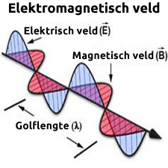
Elektromagnetische straling
Formules: λ = c ∙ T = c / f
λ de golflengte
c de lichtsnelheid
f de frequentie

Slide 3
Spectrum
λ < 0,02 nm gammastraling
0,02 < λ < 50 nm Röntgenstraling
50 nm < λ < 400 nm UV-straling
400 nm < λ < 800 nm zichtbaar licht
800 nm < λ < 2 mm infrarood
2 mm < λ < 1 cm microgolven
λ > 1 cm radio, tv, mobiele telefoon
Binas tabel 19B

Slide 4
gloeilamp
Van roodgloeiend naar witgloeiend
https://www.youtube.com/watch?v=YnMP1Uj2nz0

Slide 5
Wet van Wien
In het filmpje zag je dat de kleur van licht afhangt van de temperatuur
lage spanning → lage temperatuur → oranje licht
hoge spanning → hoge temperatuur → wit licht
Hetzelfde geldt ook voor sterren

Slide 6
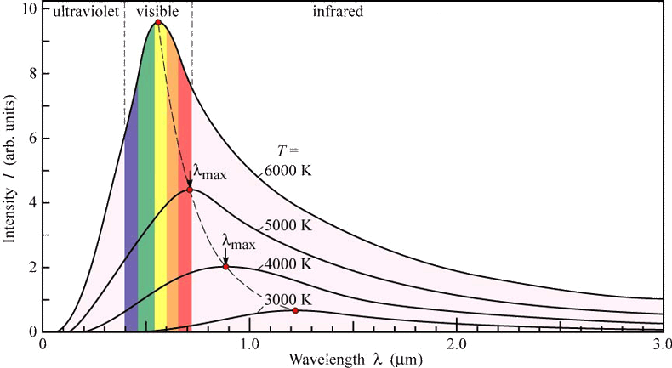
Er geldt: λ_{top} · T = k_{w}
met k_{w} de constante van Wien: 2,8978 x 10⁻³ m∙K

Slide 7
Voorbeeld
De oppervlakte temperatuur van de zon is 5780 K
Bereken de golflengte die het meest voorkomt in zonlicht
uitwerking:
λ_{top} · T = k_{w} of
λ_{top} = k_{w} / T = 2,8978 x 10⁻³ / 5780 = 500 nm

Slide 8
Uitgezonden vermogen
Het uitgezonden van een gloeidraad hangt af van:
oppervlak A (A 2x zo groot → P 2x zo groot)
absolute temperatuur T (T 2x zo groot → P 2⁴ (=16) x zo groot)
materiaal/kleur ε
Voor een zogenaamde “zwarte straler” geldt: ε = 1
Een “zwarte straler” absorbeert alle opvallende straling
Voor “niet zwarte stralers” geldt: 0 < ε < 1

Slide 9
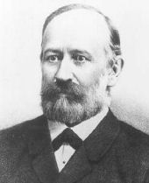
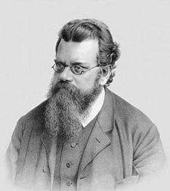
de wet van Stefan-Boltzmann
In formule: P = ε ∙σ∙T⁴
met σ de constante van Stefan-Boltzmann
σ = 5,67 x 10⁻⁸ W/m²K⁴
Deze formule geldt ook voor alle voorwerpen dus ook sterren
Stefan
Boltzmann

Slide 10
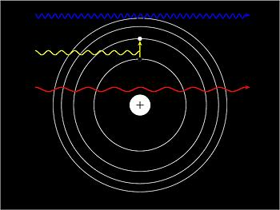
Spectrum van de zon
Sommige kleuren ontbreken, dit zie je terug als zwarte lijnen = Fraunhofer lijnen
Atomen kunnen hele specifieke golflengtes absorberen. Een elektron gaat dan naar een hogere baan

Slide 11
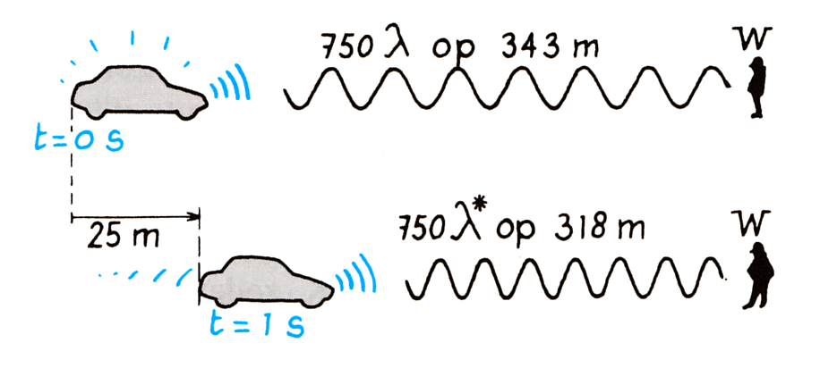
Doppler effect bewegende bron
Auto rijdt met een snelheid van 25 m/s en laat een toon horen van 750 Hz. Waarnemer staat op 343 m en de geluidssnelheid is 343 m/s.
Wat is het verschil tussen een stilstaande en rijdende auto na één seconde?
boven geldt: λ = v/f
onder geldt: λ* = (v – v_{b}) / f
voor het verschil in golflengte Δλ geldt:
$$Δλ=λ^{∗} −λ=\frac{v−v_{b}}{f} −\frac{v}{f}=−\frac{v_{b}}{f}$$
nog combineren met f = v/ λ
$$Δλ=−\frac{v_{b}}{\frac{v}{λ}} → \frac{Δλ}{λ}=−\frac{v_{b}}{v}$$

Slide 12
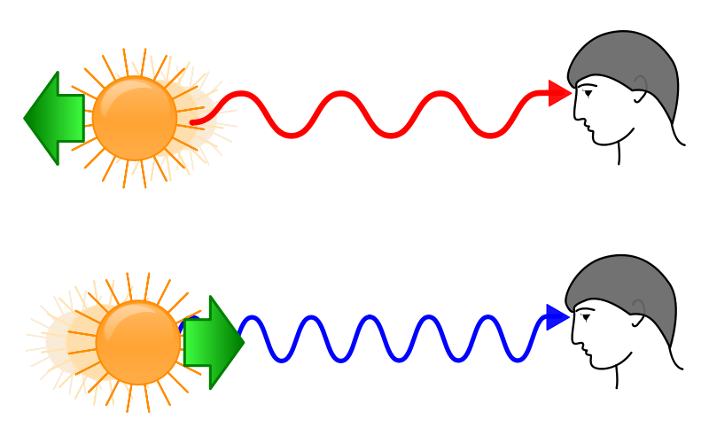
Sterrenlicht
Doppler effect geldt ook licht:
$$\frac{Δλ}{λ}=−\frac{v_{b}}{v} → \frac{\left|Δλ\right|}{λ}=\frac{\left|v\right|}{c} als v≪c$$
Roodverschuiving
In een uitdijend heelal bewegen de meeste sterren van ons vandaan
golven worden uitgerekt
grotere golflengte → roder licht

Slide 13
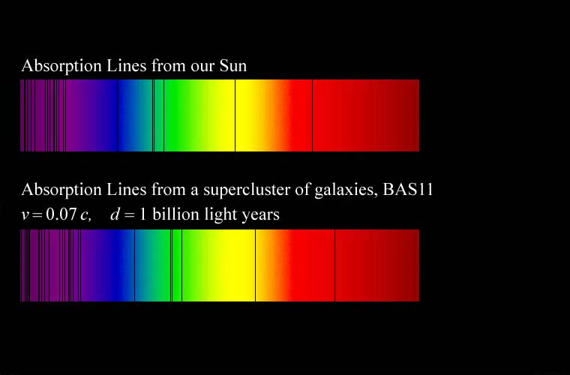
Een voorbeeld
Waterstof en helium komen op bijna alle hemellichamen voor
Uit de verschuiving van de absorptie lijnen kun je de snelheid bepalen

Slide 14
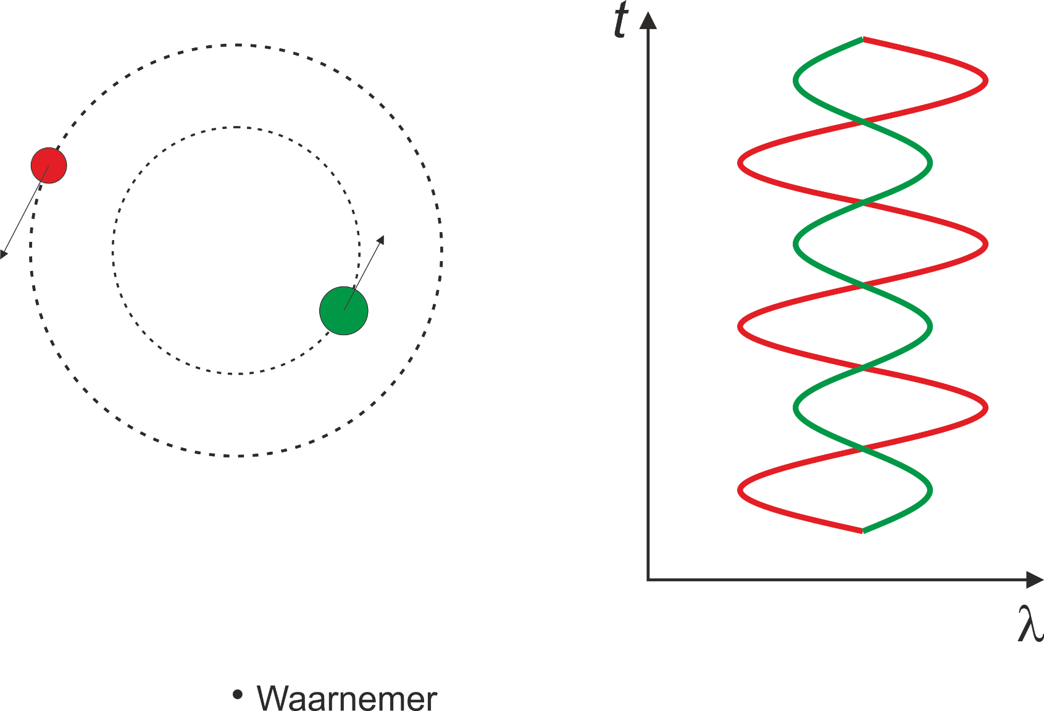
Dubbelster
Twee sterren draaien in dezelfde de richting om elkaar heen
Als de “rode” ster nadert, gaat de “groene” juist de ander kant op
De absorptie lijn splitst zich op

Slide 15
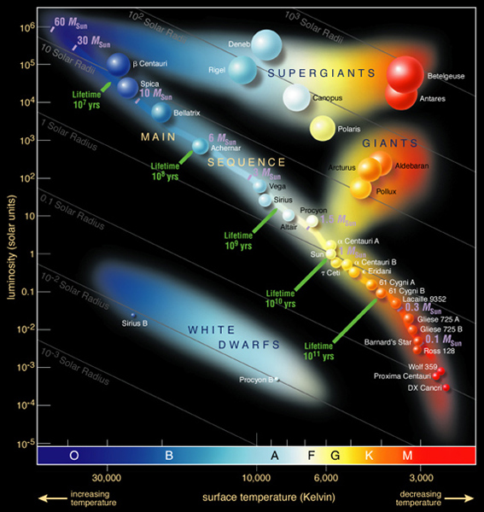
Levensloop van sterren
Hertzsprung – Russell - diagram
verticaal lichtsterkte t.o.v van onze zon
lichtsterkte is het totale vermogen dat een ster uitzendt: P=σAT⁴
horizontaal temperatuur
logaritmische schalen
een groot deel van zijn leven bevindt een ster zich op de hoofdreeks

Slide 16
Onze zon
In andere sterrenstelsels zal dezelfde verdeling gelden
Met H-R-diagram kun je afstanden in het ruimte bepalen

